Slide 1
Web/Mobile 소규모 과제
- 웹 퍼블리싱
삼성 청년 SW 아카데미

Slide 2
Publisher ?
웹 퍼블리싱
디자이너로부터 전달받은 시안을 웹 브라우저에서 볼 수 있도록 웹 문서화 하는 작업
웹 퍼블리셔
위 작업을 하는 개발자

Slide 3
웹 퍼블리셔의 역할
디자이너와 Front-end 개발자의 연결고리
Html / css가 어려운 많은 Front-end 개발자들이 존재
Publisher
Front-End
Developer
Designer
로직 연결
디자인 결과물

Slide 4
웹 퍼블리셔의 필요 역량
Html / Css / UI/UX interaction에 대한 흥미
디자인 센스
Designer / Front-end 쪽으로 역량 확대 가능
Publisher
Front-End
Developer
Designer
역량 확장
= 몸값 상승
디자인 툴
능숙도
Javascript / framework
능숙도

Slide 5
소규모 과제 목표
Landing Page 개발 (현업처럼, 4시간 안에)
웹 퍼블리셔 업무 파악
자신이 퍼블리셔 직군에 적성이 있는 지 판단

Slide 6
Landing Page ?
광고를 클릭했을 때 처음으로 보게되는 사이트의 웹페이지
(7초 안으로 고객의 마음을 사로잡아야한다)

Slide 7
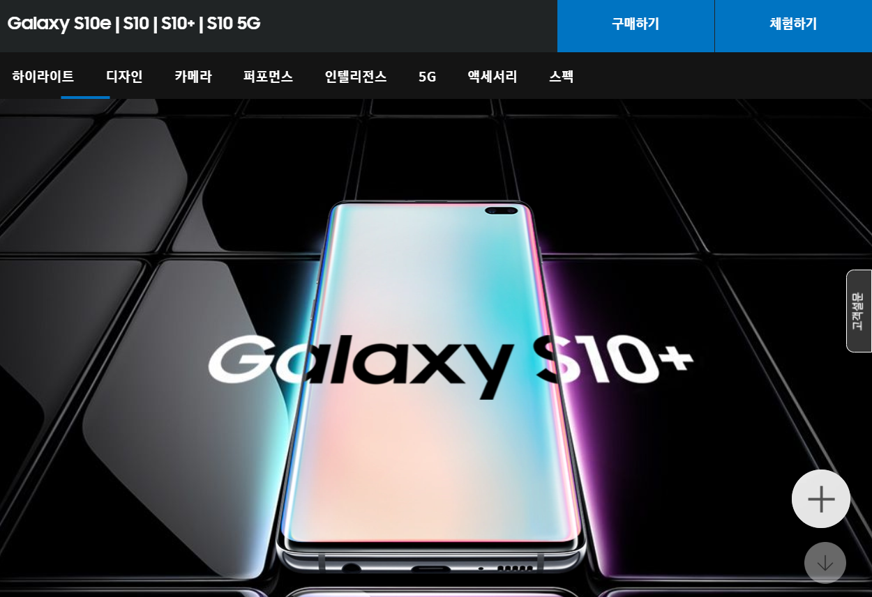
Landing Page 사례 – 갤럭시S

Slide 8
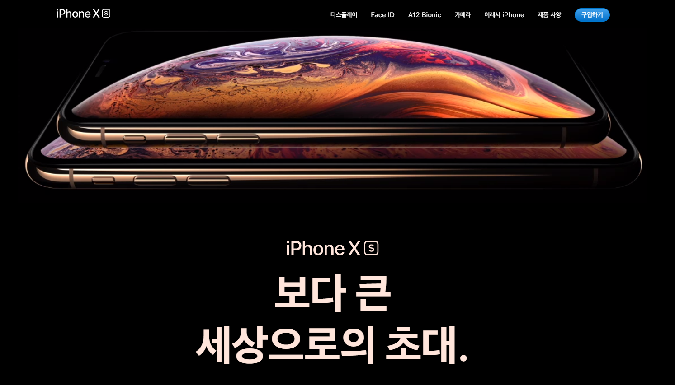
Landing Page 사례 – 아이폰

Slide 9
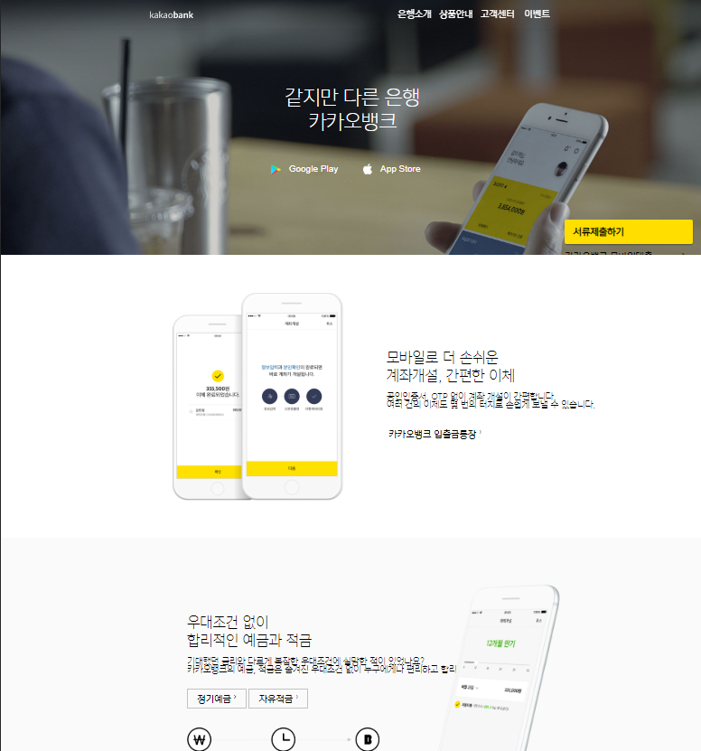
Landing Page 사례 – 카카오 뱅크

Slide 10
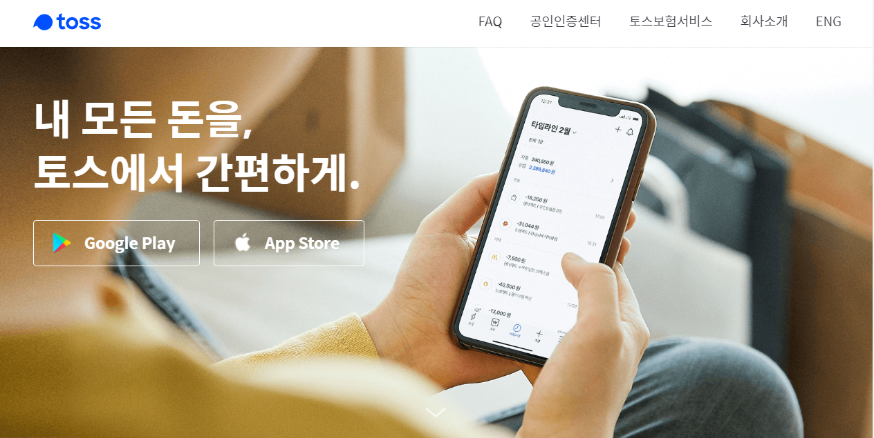
Landing Page 사례 - 토스

Slide 11
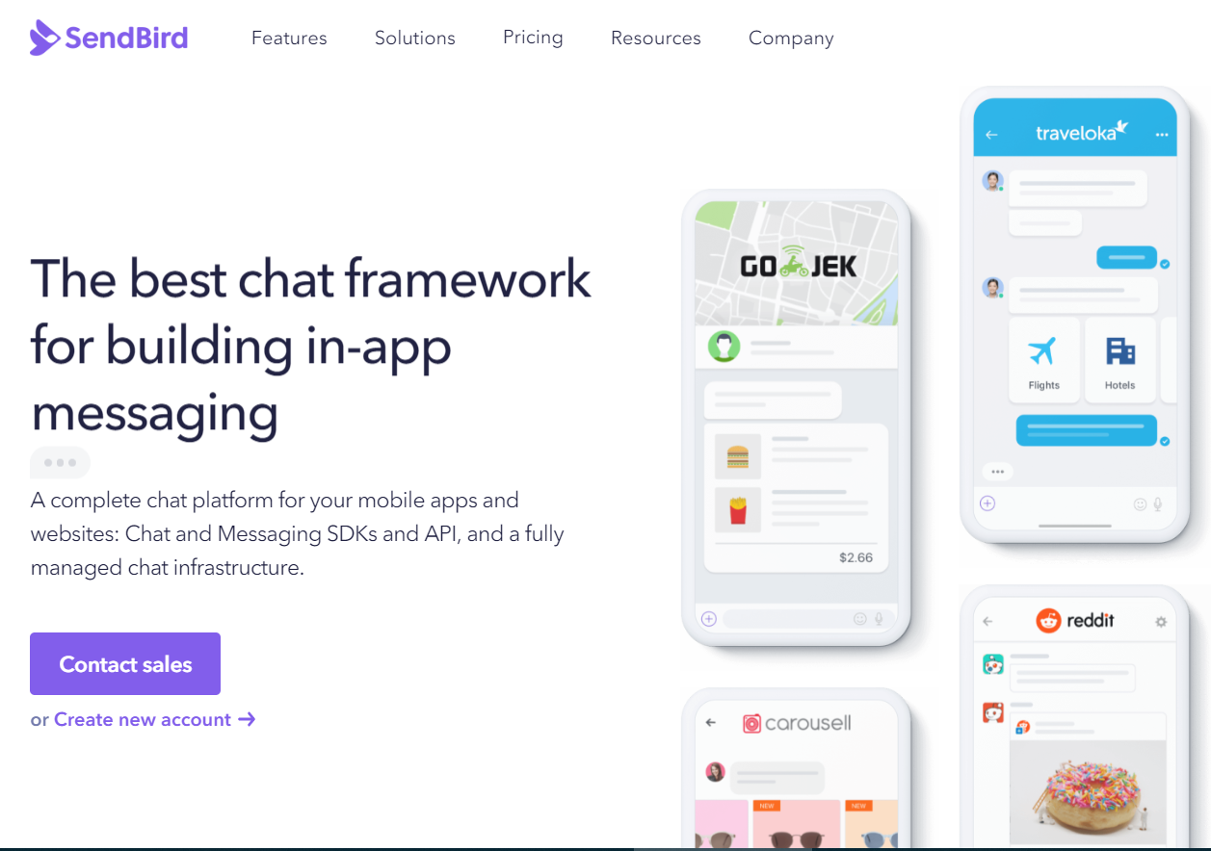
Landing Page 사례 - Sendbird
https://sendbird.com/

Slide 12
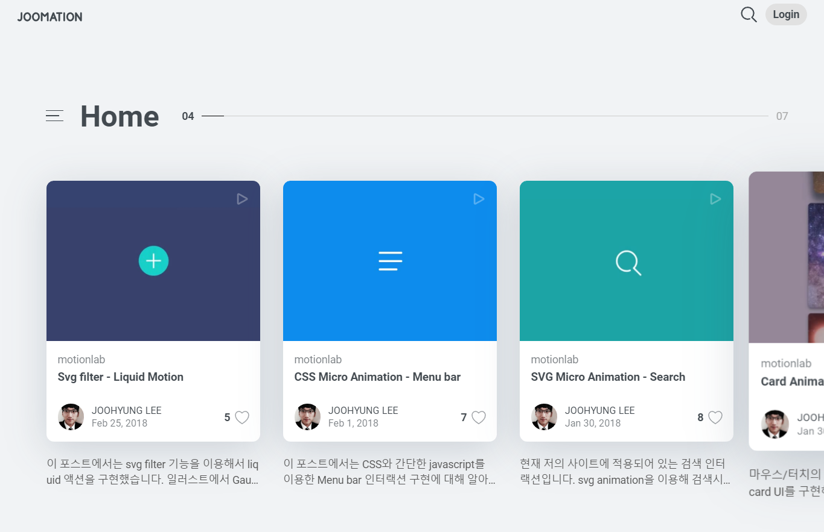
Landing Page 사례 – 개인 포트폴리오
https://joomation.com/home

Slide 13

Landing Page 사례 – 개인 포트폴리오
https://nykim.net/

Slide 14
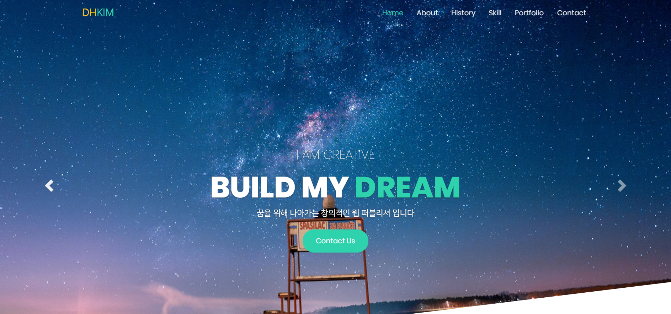
Landing Page 사례 – 개인 포트폴리오
http://www.dhkim.net/project2/html/main.html

Slide 15
소규모 프로젝트 요구사항

Slide 16
요구 사항
기본 요구 사항
단일 페이지로 개발
첫 번째 Section은 스크린 100% 맞출 것
Header 메뉴가 존재하고 각 메뉴 클릭 시 해당 Section으로 스크롤 할 것
스크롤 시 각 Section 마다 애니메이션이 동작할 것
페이지 Title – 개발자 이름
Section 1 개발자를 나타내는 문구/이미지를 사용한다.
Section 2 개발자의 이름 및 소개가 포함된다.
Section 3 개발자의 보유 기술과 이를 수치화 한다.
Footer 개발자 저작권을 명시한다.
추가 요구사항
모바일 화면 (width: 768px) 에서도 모든 화면이 잘 나타나도록 한다.

Slide 17
요구 사항 예시 화면
Header
(메뉴 이동)
Section1 – 스크린 100%
(자신을 나타내는 이미지/문구)
Section2 - 내 소개
(이름, 소개 등)
Section3 - 내 보유 기술 역량
(보유 기술,
각 기술 별 역량 수치화)
Footer - 저작권 명시

Slide 18
설계

Slide 19
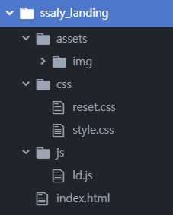
프로젝트 구조
assets : resource 폴더
css : css 폴더
js : javascript 폴더
index.html : 랜딩 페이지

Slide 20
디자인 시안

Slide 21
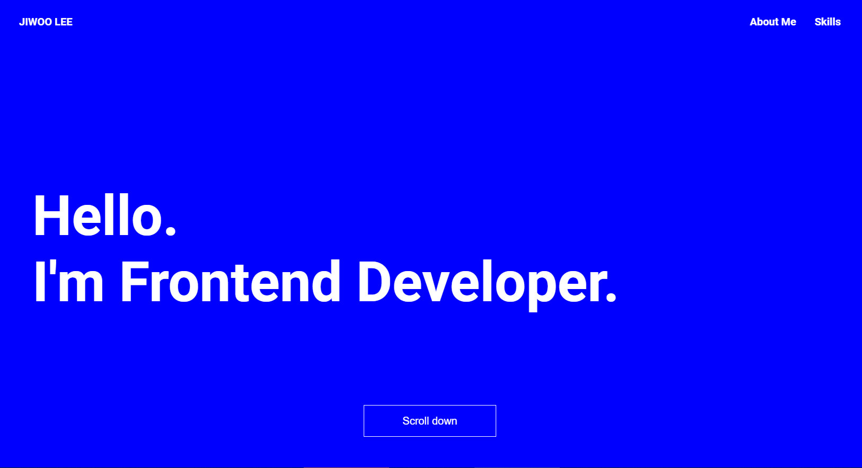
Header & Section 1

Slide 22
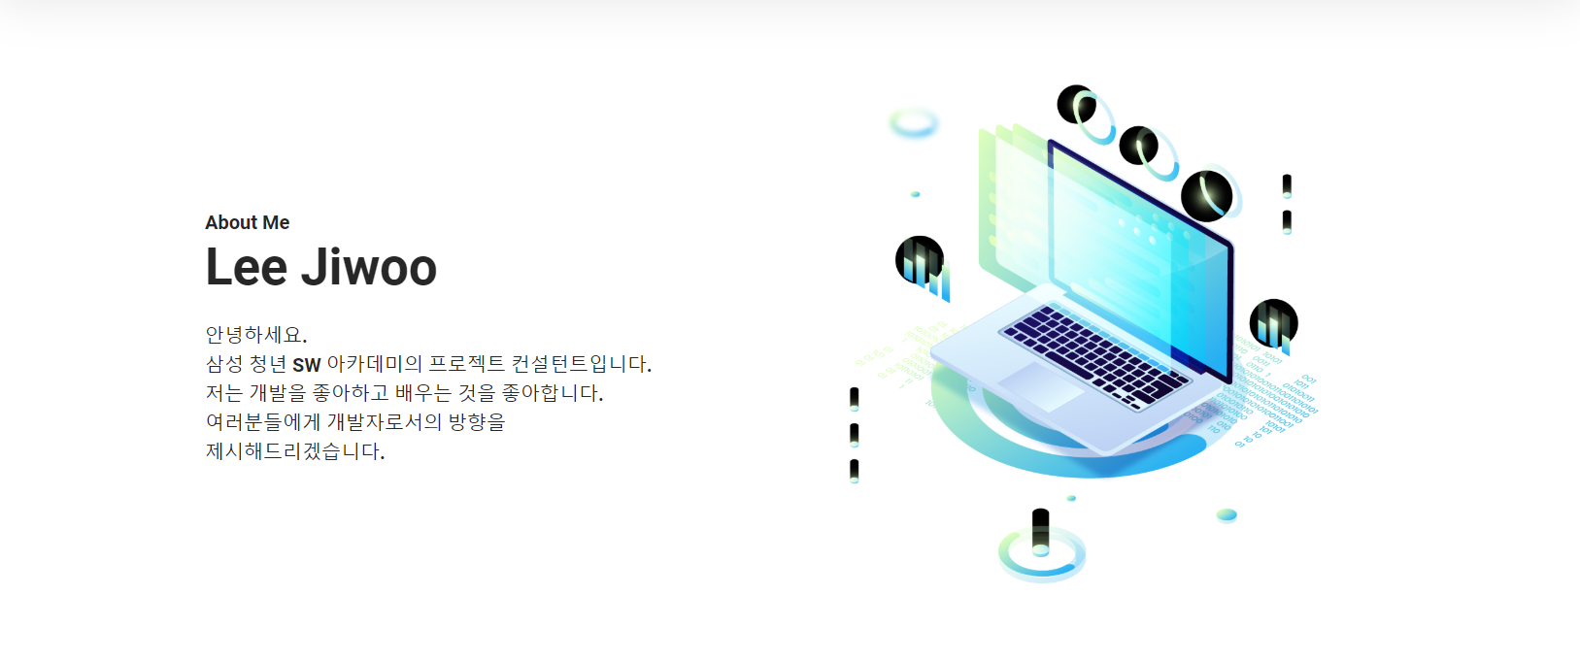
Section 2

Slide 23
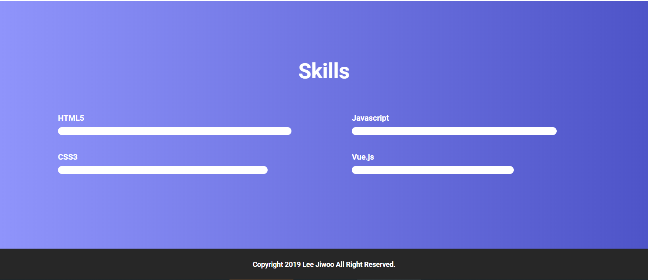
Section 3 & Footer

Slide 24
퍼블리싱 - 초급

Slide 25
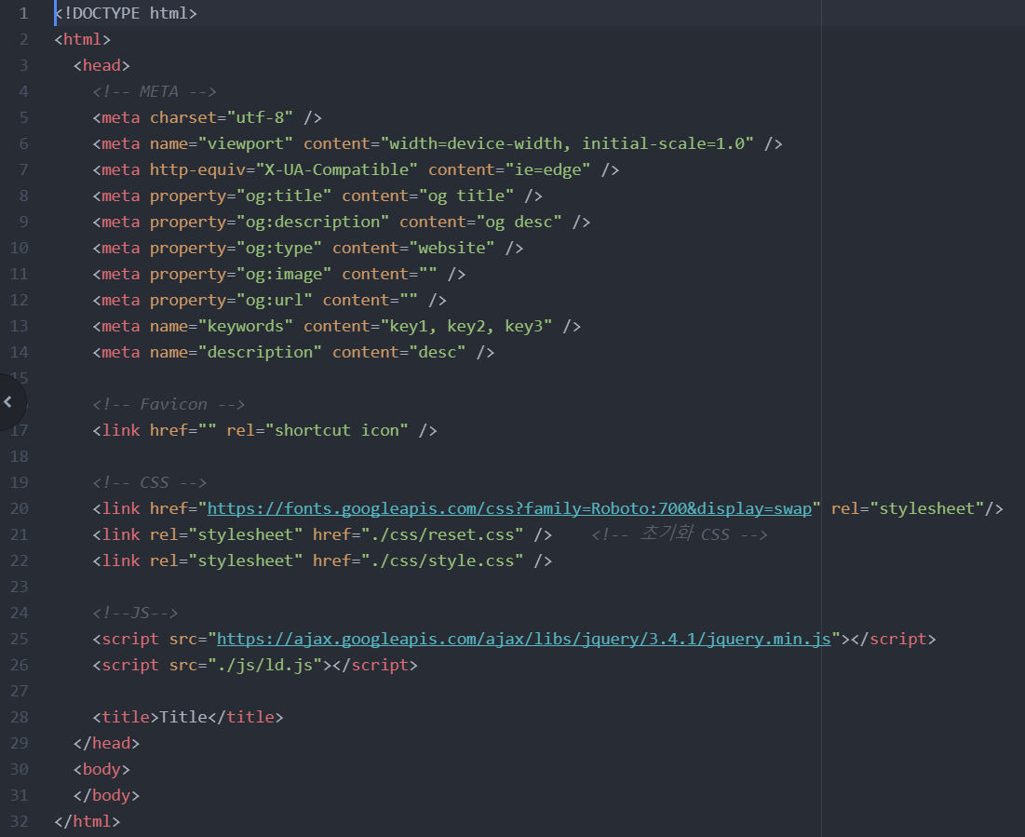
1. doctype
2. Meta tag
3. css
4. js
5. body

Slide 26
Sample Code
<!DOCTYPE html><html> <head> <!-- META --> <meta charset="utf-8" /> <meta name="viewport" content="width=device-width, initial-scale=1.0" /> <meta http-equiv="X-UA-Compatible" content="ie=edge" /> <meta property="og:title" content="og title" /> <meta property="og:description" content="og desc" /> <meta property="og:type" content="website" /> <meta property="og:image" content="" /> <meta property="og:url" content="" /> <meta name="keywords" content="key1, key2, key3" /> <meta name="description" content="desc" /> <!-- Favicon --> <link href="" rel="shortcut icon" /> <!-- CSS --> <link href="https://fonts.googleapis.com/css?family=Roboto:700&display=swap" rel="stylesheet"/> <link rel="stylesheet" href="./css/reset.css" /> <!-- 초기화 CSS --> <link rel="stylesheet" href="./css/style.css" /> <!--JS--> <script src="https://ajax.googleapis.com/ajax/libs/jquery/3.4.1/jquery.min.js"></script> <script src="./js/ld.js"></script> <title>Title</title> </head> <body> </body></html>

Slide 27
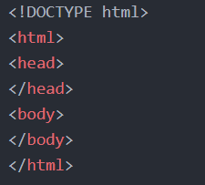
Doctype
Html이 어떤 버전인지 미리 선언해,
브라우저가 내용을 올바르게 표시할 수 있게 하기 위해 선언

Slide 28
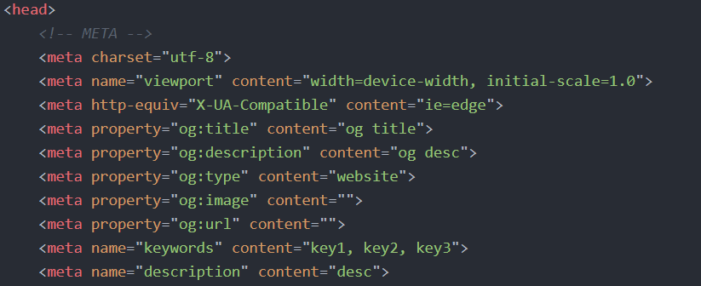
Meta Tag
메타태그는 웹 서버와 웹 브라우저간에 상호 교환되는 정보를 정의하는데 사용
예)
모바일 디바이스에서 표시되는 방식
검색 엔진 키워드
SNS 공유 시 링크 꾸미기 등

Slide 29

CSS
reset.css – 초기화 태그 개념 설명: https://aboooks.tistory.com/115
Style.css – css 작성
Css layout 개념 공부 (추천) https://ko.learnlayout.com/

Slide 30
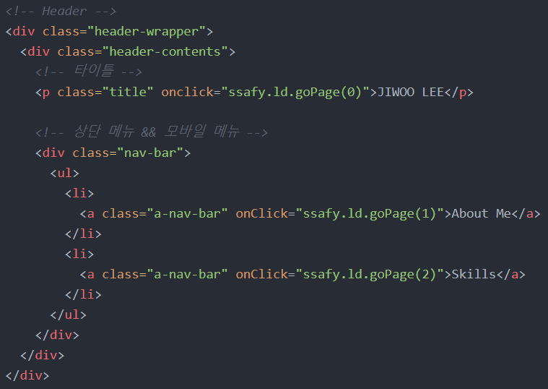
Body - Header
상단 Header layout

Slide 31
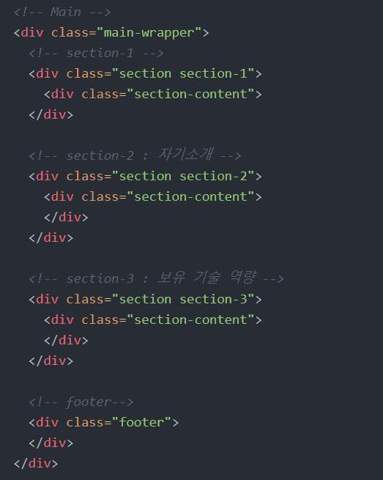
Body – section & footer
main-wrapper : root
Section : 기본 layout
Section-content : 상세 position

Slide 32
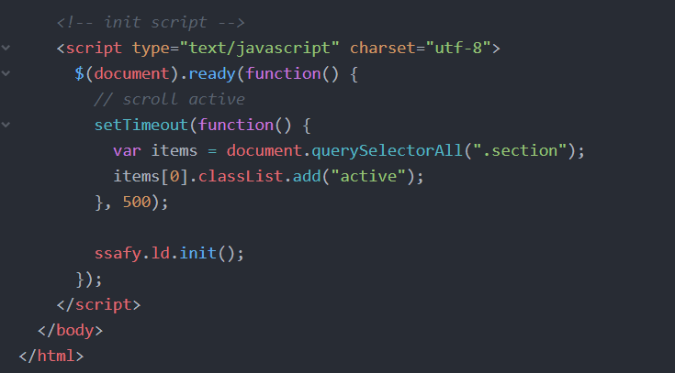
Body – 초기화 script
Body 하단에 위치하여, script의 필요한 초기화 과정을 수행한다.

Slide 33
Sample Code – Body
<!-- Header -->
<div class="header-wrapper">
<div class="header-contents">
<!-- 타이틀 -->
<p class="title" onclick="ssafy.ld.goPage(0)">JIWOO LEE</p>
<!-- 상단 메뉴 && 모바일 메뉴 -->
<div class="nav-bar">
<ul>
<li>
<a class="a-nav-bar" onClick="ssafy.ld.goPage(1)">About Me</a>
</li>
<li>
<a class="a-nav-bar" onClick="ssafy.ld.goPage(2)">Skills</a>
</li>
</ul>
</div>
</div>
</div>
<!-- Main -->
<div class="main-wrapper">
<!-- section-1 -->
<div class="section section-1">
<div class="section-content">
</div>
<!-- section-2 : 자기소개 -->
<div class="section section-2">
<div class="section-content">
</div>
</div>
<!-- section-3 : 보유 기술 역량 -->
<div class="section section-3">
<div class="section-content">
</div>
</div>
<!-- footer-->
<div class="footer">
</div>
</div>
<!-- init script -->
<script type="text/javascript" charset="utf-8">
$(document).ready(function() {
// scroll active
setTimeout(function() {
var items = document.querySelectorAll(".section");
items[0].classList.add("active");
}, 500);
ssafy.ld.init();
});
</script>

Slide 34
퍼블리싱 - 고급

Slide 35
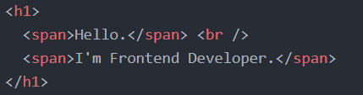
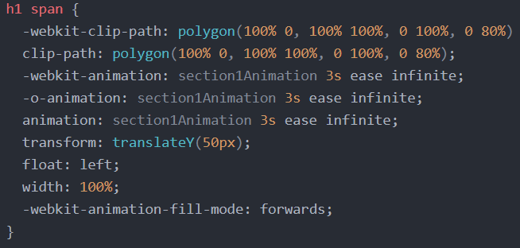
CSS 선택자
개념 공부
http://www.nextree.co.kr/p8468/
index.html
style.css

Slide 36
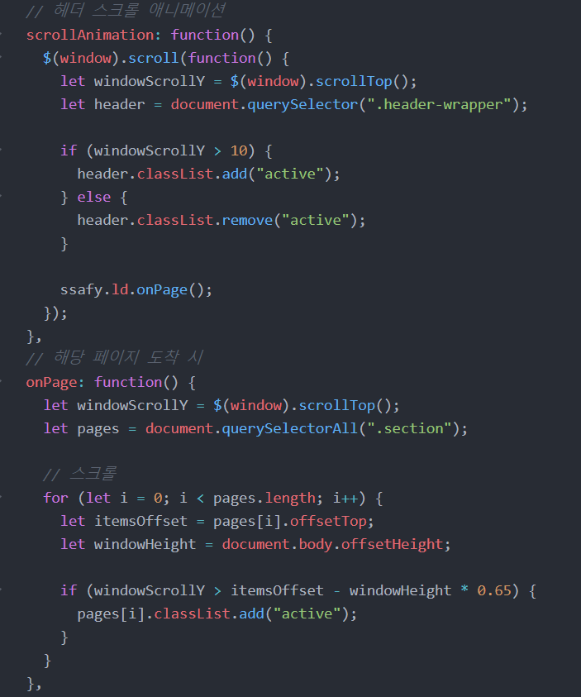
스크롤 애니메이션 - script
$(window).scroll 스크롤 시 호출되는 listener
onPage 스크롤 시 호출되는 함수 -> 각 page 높이만큼 스크롤 시 -> css (.active) 클래스를 추가

Slide 37
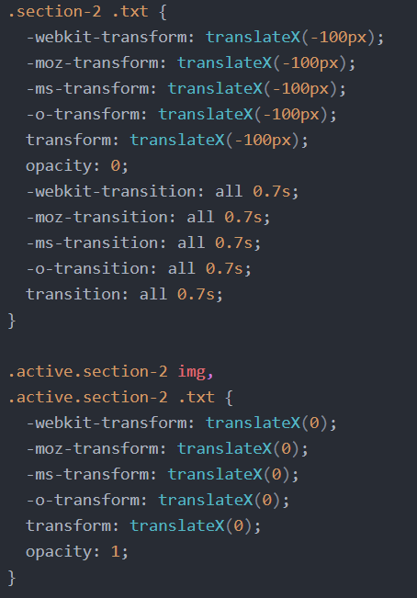
스크롤 애니메이션 - css
Section 초기값 : x축 -100px 투명도 0 모든 transition 0.7s 걸림
.active 시 x축 : 0 투명도 1

Slide 38
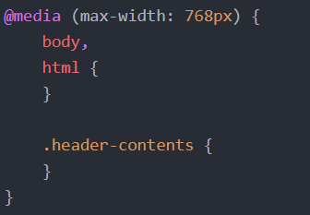
반응형 – media query
반응형을 개발하기 위해 사용되는 코드

Slide 39
Q & A
삼성 청년 SW 아카데미

